Slide 1

Đề tài : Sử dụng Script để kiểm thử
BỘ TÀI NGUYÊN VÀ MÔI TRƯỜNG
TRƯỜNG ĐẠI HỌC TÀI NGUYÊN VÀ MÔI TRƯỜNG TP.HCM
KHOA: HỆ THỐNG THÔNG TIN VÀ VIỄN THÁM
ĐỒ ÁN MÔN HỌC:
ĐẢM BẢO CHẤT LƯỢNG VÀ KIỂM THỬ PHẦN MỀM
Giảng viên hướng dẫn: Ths. Nguyễn Thị Ngọc Thanh
Sinh viên thực hiện: Trần Gia Huy ~ 0650080100
Võ Thị Thu Thảo ~ 0650080121
Lớp : 06 ĐHCNTT3
Khoá : 2017 – 2021
Tp.Hồ Chí Minh, ngày 30 tháng 12 năm 2019
Trang 1

Slide 2
Nội dung :
Với mục tiêu đặt ra như vậy, những nội dung và kết quả nghiên cứu chính của đồ án được trình bày trong ba chương như sau:
Chương 1: Tổng quan về kiểm thử phần mềm:
Chương 2: Tổng quan về Script trong việc kiểm thử.
Chương 3: Thực nghiệm sử dụng công cụ để viết các script cho quá trình kiểm thử.
Trang 2

Slide 3
Chương 1: Tổng quan về kiểm thử phần mềm
Kiểm thử phần mềm là quá trình kiểm thử chương trình với mục tiêu tìm ra các lỗi, đảm bảo phần mềm ứng dụng hoạt động chính xác, đầy đủ chức năng và đáp ứng đầy đủ yêu cầu cũng như nhu cầu của khách hàng và người sử dụng.
Kiểm thử phần mềm cung cấp những cái nhìn độc lập về phần mềm giúp việc đánh giá và hiểu được phần nào rủi ro khi xây dựng ứng dụng.
Việc kiểm thử được bắt đầu khi có các yêu cầu được xác định.
Trang 3

Slide 4
Chương 2: Tổng quan về Script trong việc kiểm thử
Script là bản thảo viết dưới dạng mã kịch bản theo ngôn ngữ máy tính.
Script là chương trình có thể chạy ngay khi bạn viết source code.
Test Script là một tập cách lệnh được viết bằng Script thực hiện trên một hệ thống được kiểm tra để xác minh hệ thống hoặt động như mong đợi
Test Script được sử dụng trong Automation Testing.
Trang 4

Slide 5


Chương 3: Thực nghiệm sử dụng công cụ để viết các Script cho quá trình kiểm thử
3.1. Viết Script và Test bằng công cụ JUnit 4:
3.2. Viết Script và Test bằng công cụ Appium :
Trang 5

Slide 6
3.1. Viết Script và Test bằng công cụ JUnit 4:
Giới thiệu về công cụ JUnit :
JUnit là một framework đơn giản dùng cho việc tạo các unit testing tự động và chạy các test có thể lặp đi lặp lại.
JUnit là một chuẩn mực cho việc unit testing trong Java.
Trang 6

Slide 7
3.1. Viết Script và Test bằng công cụ JUnit 4:
Unit Test case : là 1 chuỗi code để đảm bảo các đoạn code dể kiểm thử làm việc như mong muốn. Mỗi function sẽ gồm nhiều test case, ứng với mỗi trường hợp function chạy.
Setup : là hàm được chạy trước khi test case, thường dùng để chuẩn bị dữ liệu để chạy test.
Teardown : là hàm dùng khi chạy test case xong, dùng để xóa dữ liệu, giải phóng bộ nhớ.
Trang 7

Slide 8
3.1. Viết Script và Test bằng công cụ JUnit 4:
Mock : là đối tượng ảo, mô phỏng tính chất và hành vi giống với đối tượng thực được truyền vào trong khối mã đang vận hành nhằm kiểm tra so sánh tính chính xác của các hoạt động bên trong.
Test Suite : là một tổ hợp các test.
Trang 8

Slide 9
3.1. Viết Script và Test bằng công cụ JUnit 4:
assertEquals()
assertTrue()
assertFalse()
assertNull()
assertNotNull()
assertSame()
assertNotSame()
assertThat()
Assert : Mỗi test case thừng hay xuất hiện nhiều câu lệnh Assert, công dụng của nó là để kiểm tra tính đúng đắn của mỗi hàm. Sau đây là mô tả các phương thức assertXXX() khác nhau có trong lớp junit.Assert.
assertXXX()
Trang 9

Slide 10
3.1. Viết Script và Test bằng công cụ JUnit 4:
Assume : Khi chúng ta sử dụng phương thức này thì khi một test không đúng, nó sẽ dừng test trường hợp đó và tiếp tục test các testcase khác, nếu bạn khai báo @Ignore cho hàm test, trường hợp test đó sẽ được skip qua và tiếp tục thực hiện các test khác.
Assume.XXX
assumeTrue()
assumeFalse()
assumeNotNull()
assumeThat()
assumeNoException()
Trang 10

Slide 11
3.1. Viết Script và Test bằng công cụ JUnit 4:
Parameterized : là một phương thức test được thực hiện qua việc lặp đi lặp lại bằng cách sử dụng các tham số test khác nhau. Hai cách truyền đối số và phương thức unit test :
Truyền thông qua đối số của constructor ( Constructor injection ).
Đánh dấu thông qua annotation @Parameter trên các trường ( Fields injection ).
Trang 11

Slide 12
3.1. Viết Script và Test bằng công cụ JUnit 4:
Test Suite : kiểm thử nhiều bộ chức năng và xem kết quả sau một lần chạy. Cách tạo :
@RunWith (Suite.class)
@SuiteClasses({testClass1.class,…})
Trang 12

Slide 13
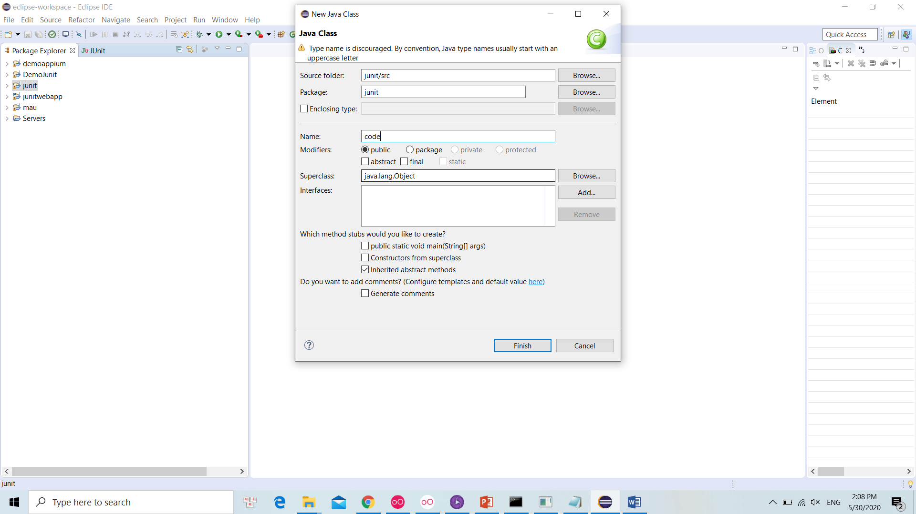
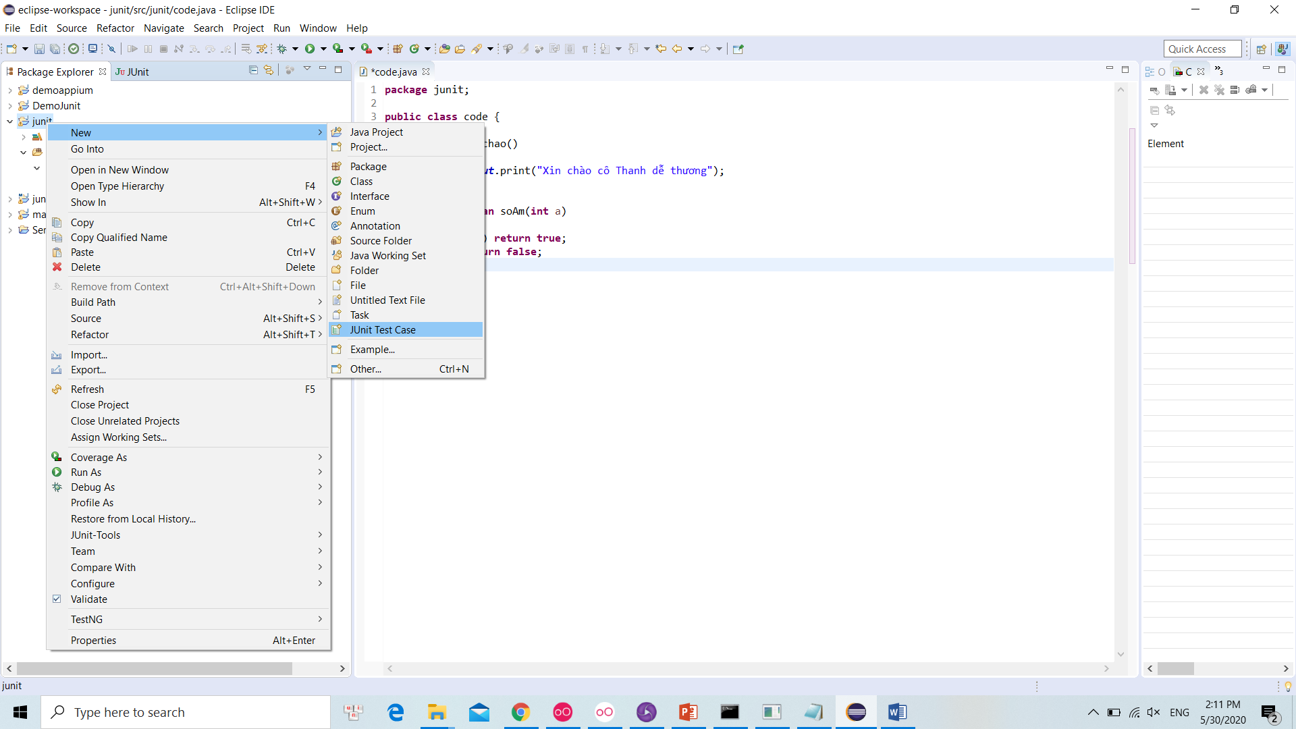
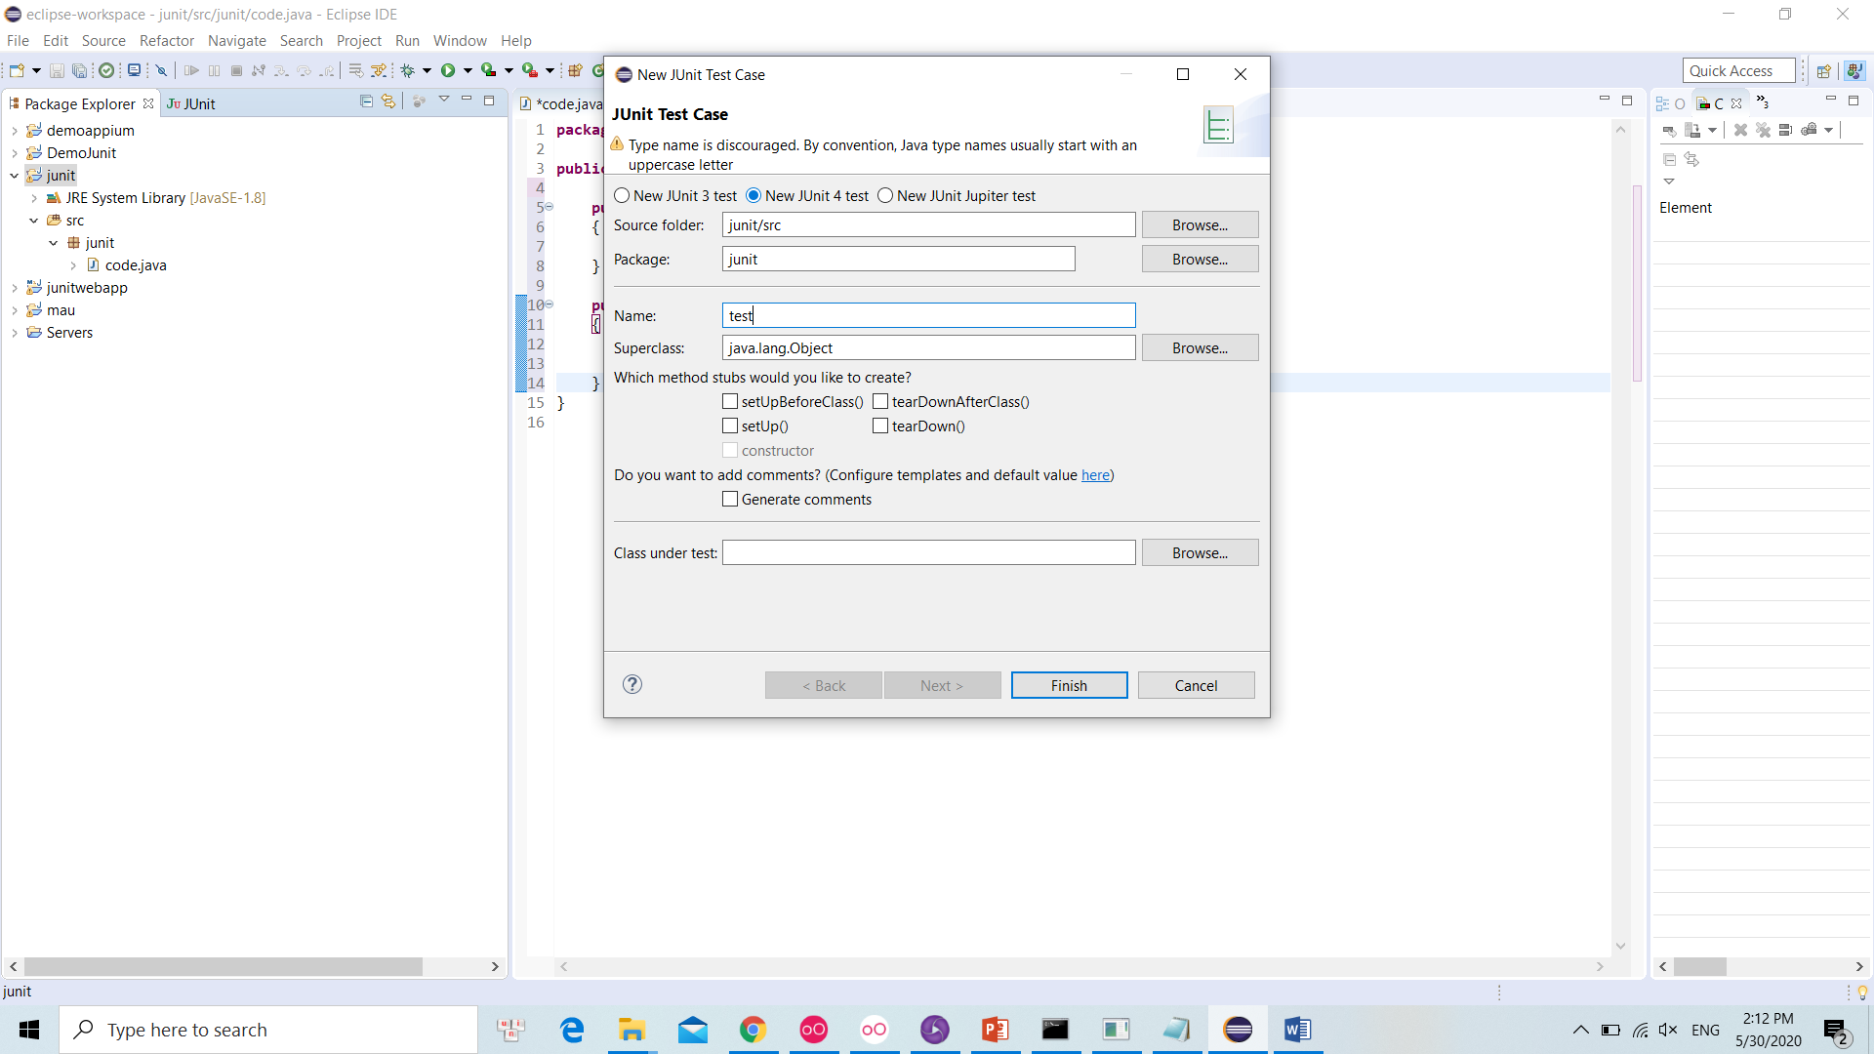
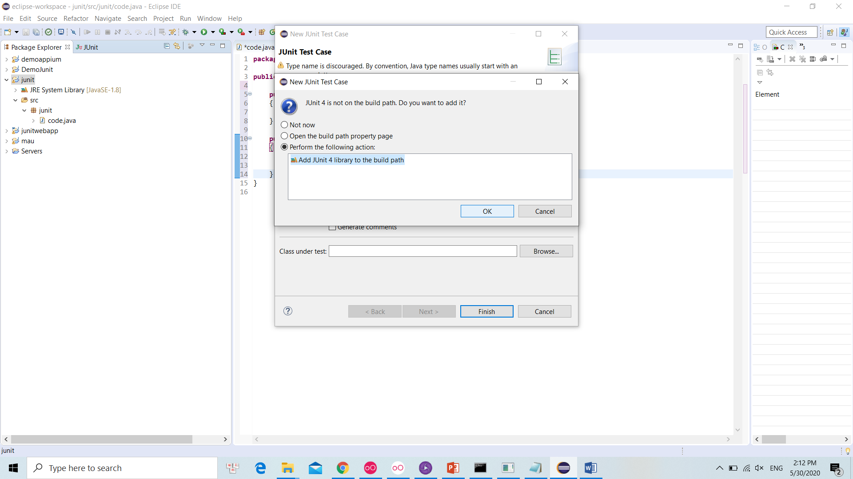
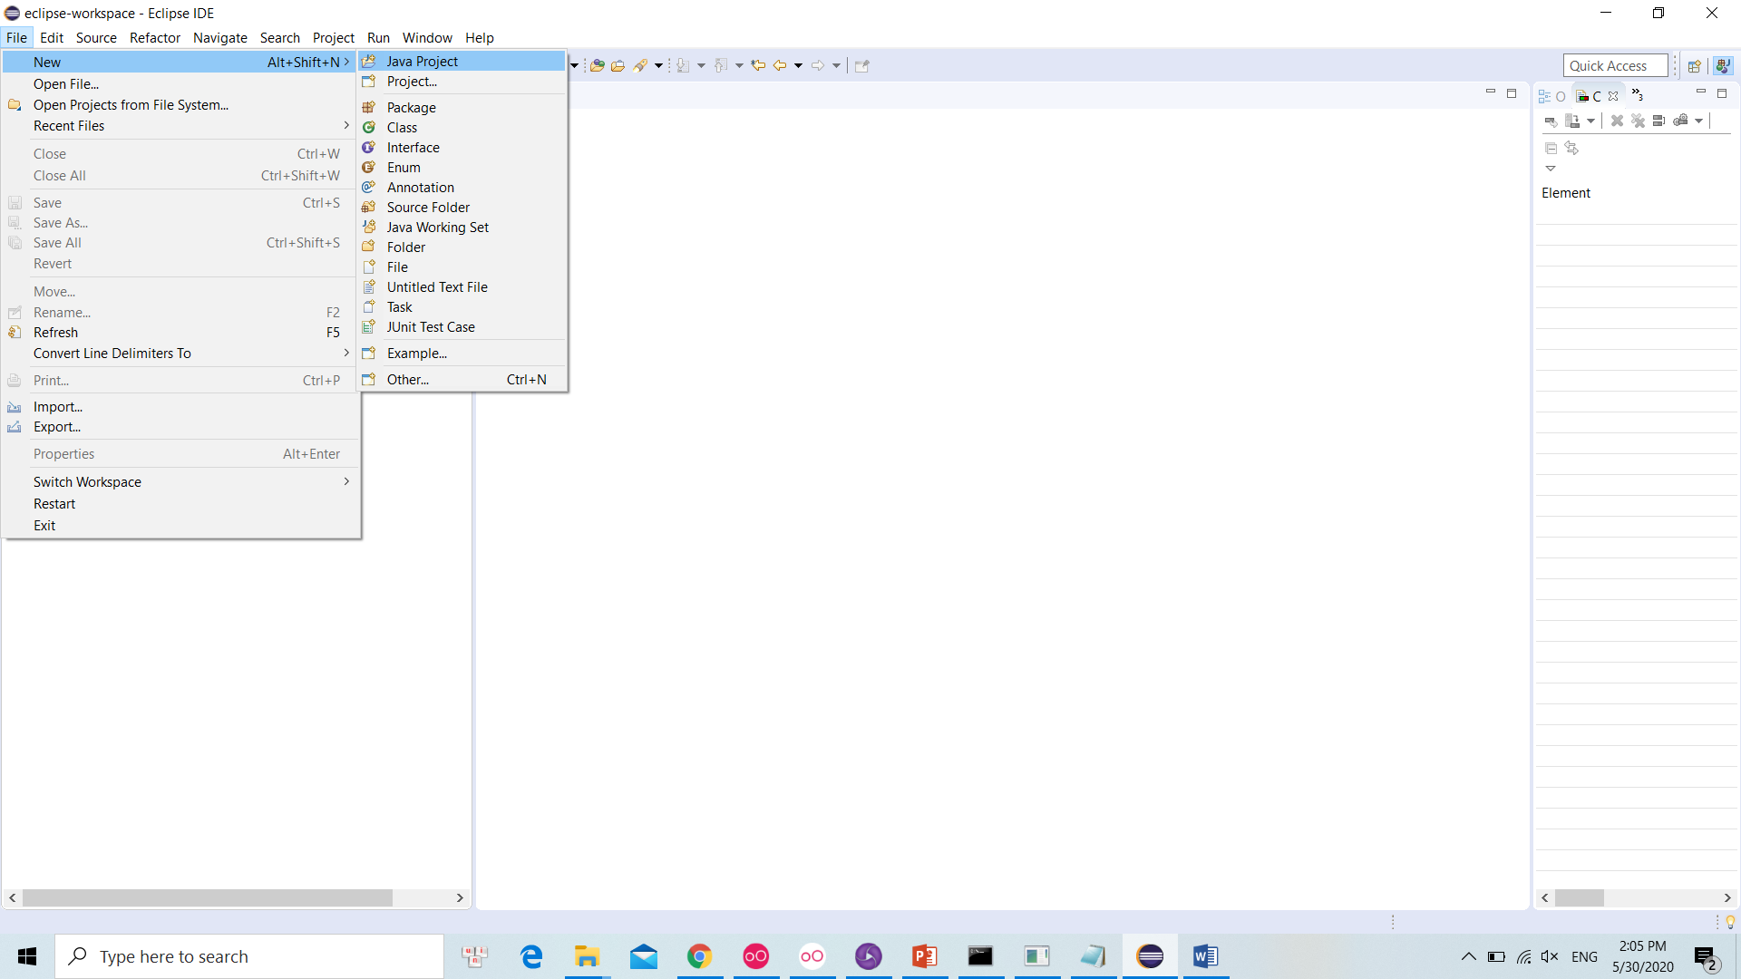
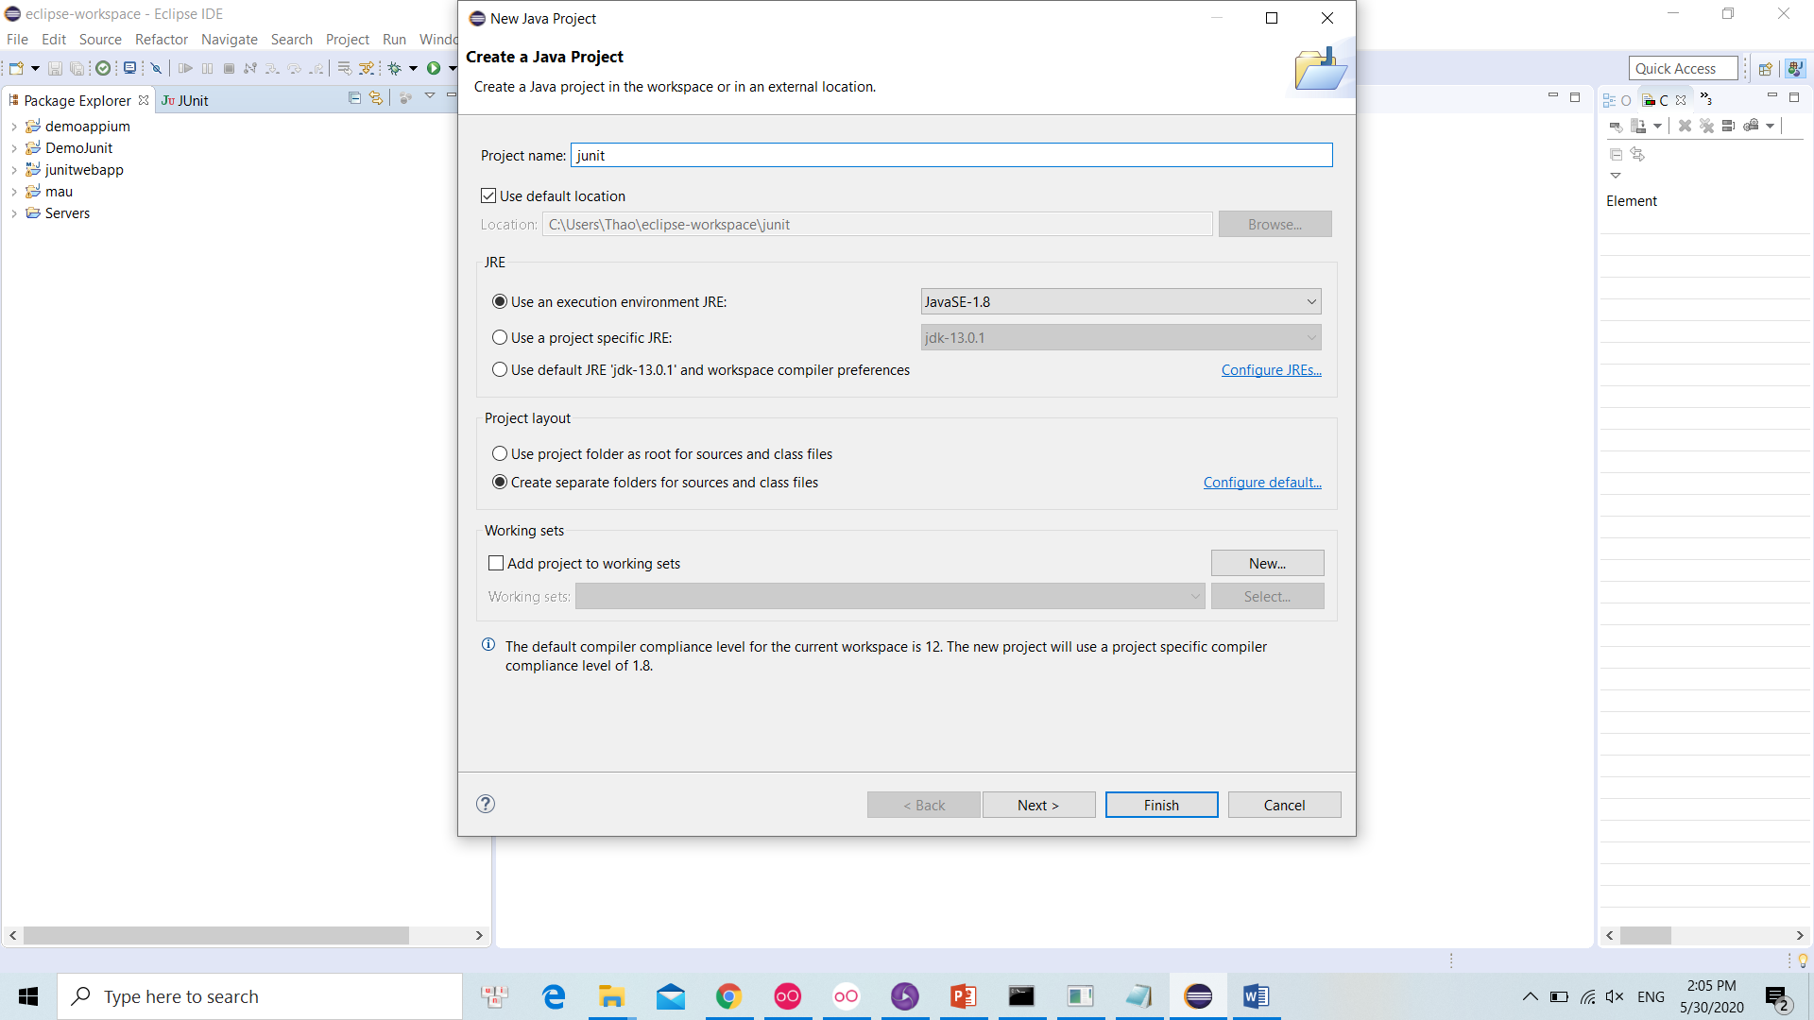
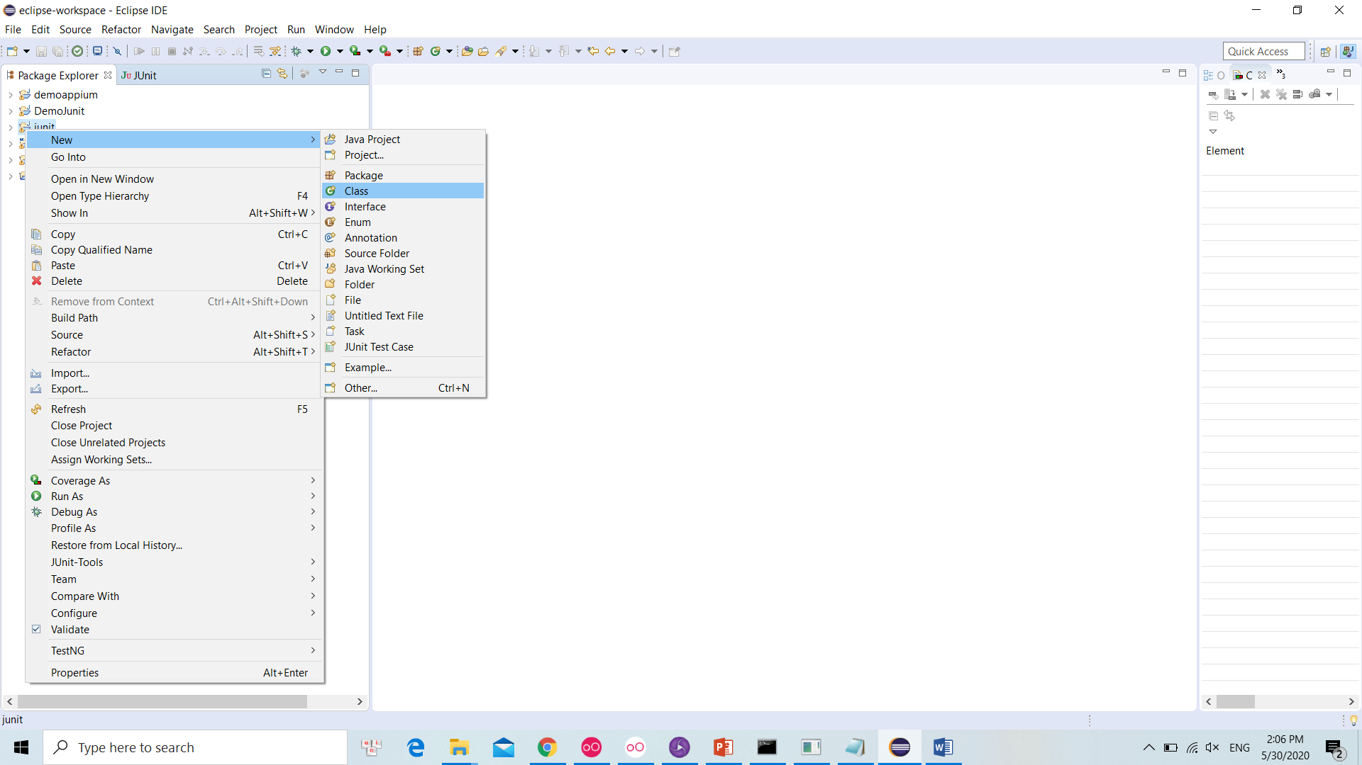
3.1. Viết Script và Test bằng công cụ JUnit 4:
Các bước tạo :
Trang 13

Slide 14
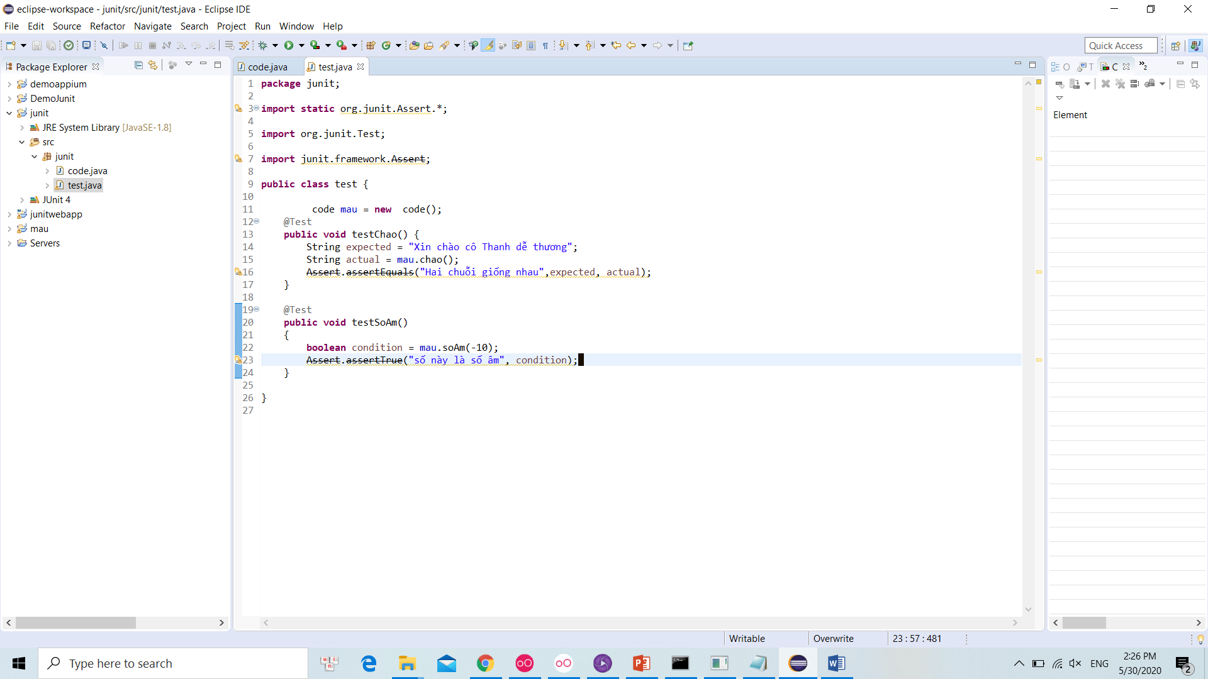
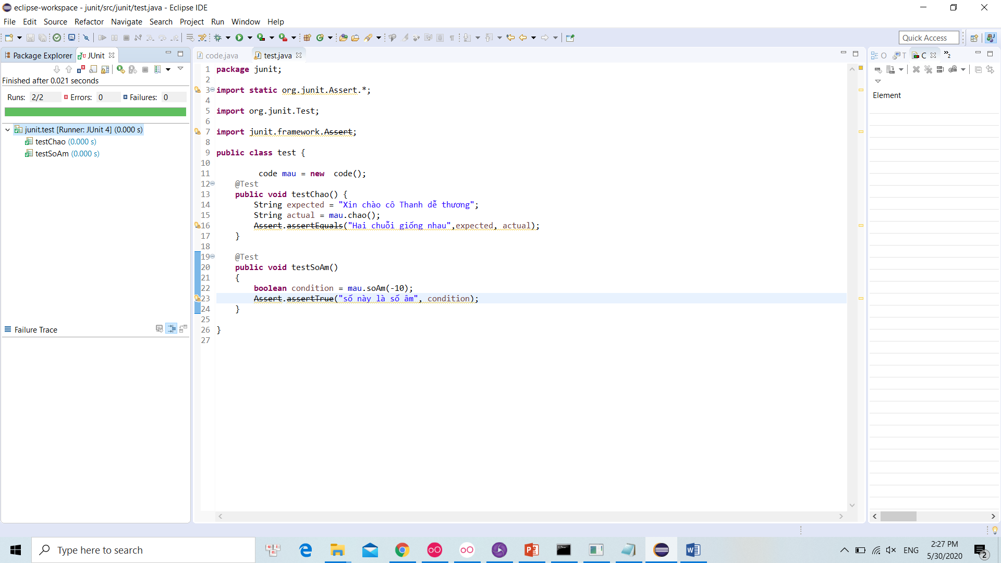
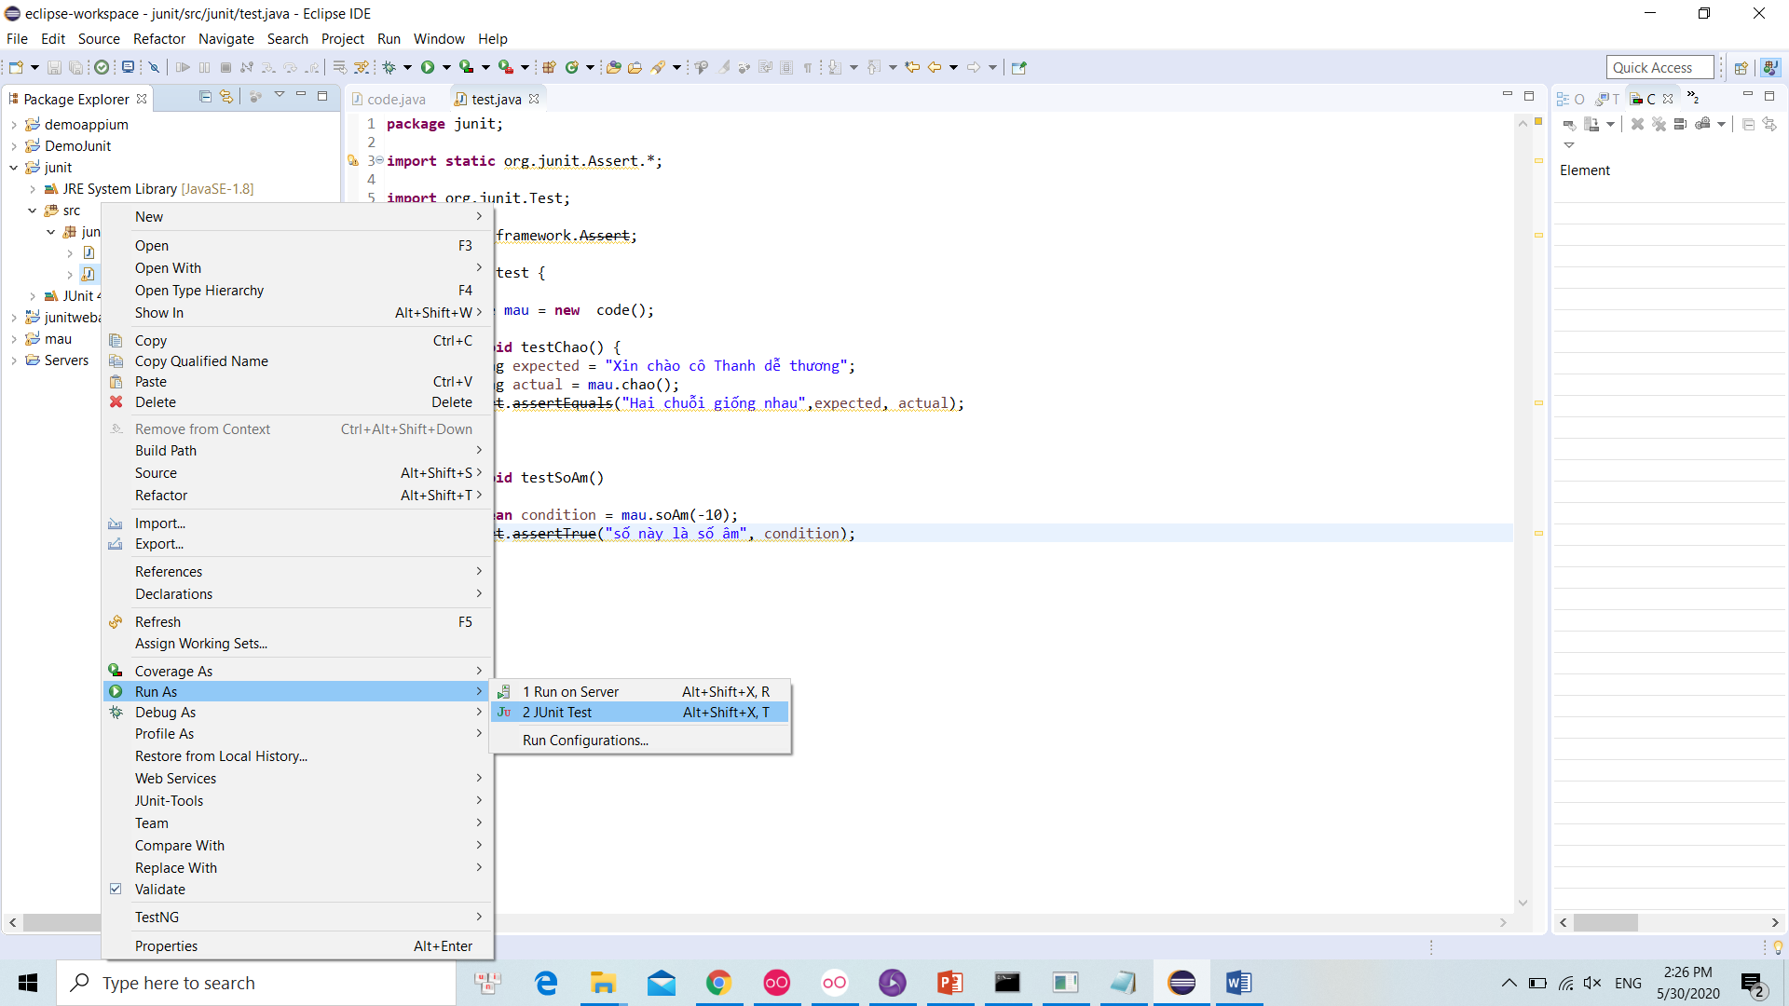
3.1. Viết Script và Test bằng công cụ JUnit 4:
Trang 14

Slide 15

3.1. Viết Script và Test bằng công cụ JUnit 4:
Ngoài ra JUnit có khả năng kiểm thử một web app, cùng tìm hiểu sơ nét về khả năng này.
Tổng quan về Maven :
Apache manven : là một chương trình quản lý dự án cho phép người phát triển có thể quản lý các version, các thư viện sử dụng trong dự án (dependencies), quản lý build, tự động tải về các Javadoc và source chương trình,…
Trang 15

Slide 16
3.1. Viết Script và Test bằng công cụ JUnit 4:
Repository : nơi để chương trình maven để download các dependency (thư viện dự án)
Cấu hình file pom.xml : file pom.xml là nơi khai báo tất cả nhưng gì liên quan đến dự án được cấu hình qua maven, chẳng hạn việc khái báo thư viện, phiên bản sử dụng của dự án, tên dự án, repossitory.
Trang 16

Slide 17
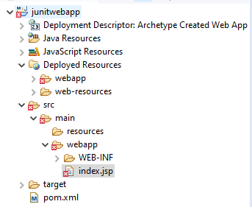
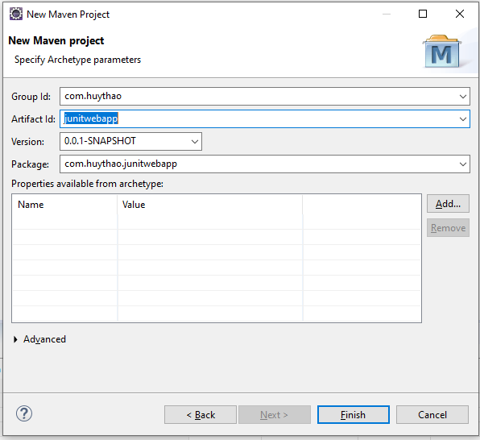
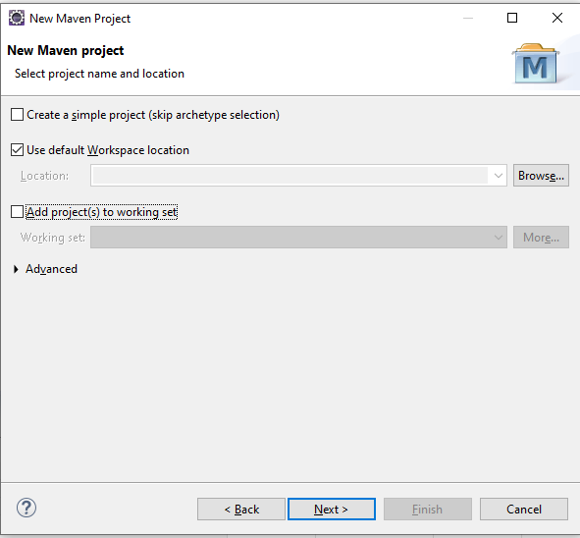
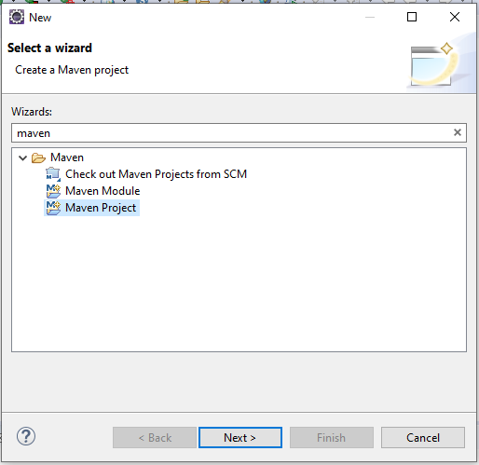
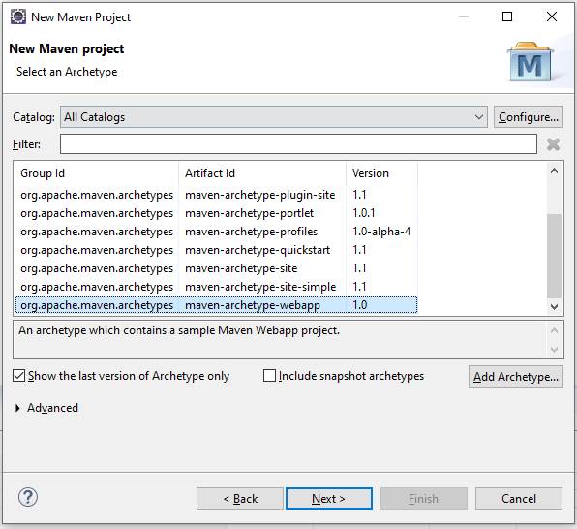
3.1. Viết Script và Test bằng công cụ JUnit 4:
Trang 17

Slide 18
3.1. Viết Script và Test bằng công cụ JUnit 4:
Nguyên nhân gây ra lỗi trên là vì chúng ta chưa khai báo đủ các thư viện cần thiết.
Để fix được các lỗi trên chúng ta cấu hình thêm vào file pom.xml
Các thư viện cần thêm :
jwebunit-htmlunit-plugin : plugin html cho Junit.
Junit
slf4j : Simple Logging Façade for java
maven.compiler.source
Trang 18

Slide 19
3.1. Viết Script và Test bằng công cụ JUnit 4:
<dependency>
<groupId>net.sourceforge.jwebunit</groupId>
<artifactId>jwebunit-htmlunit-plugin</artifactId>
<version>3.3</version>
<scope>test</scope>
</dependency>
Trang 19

Slide 20
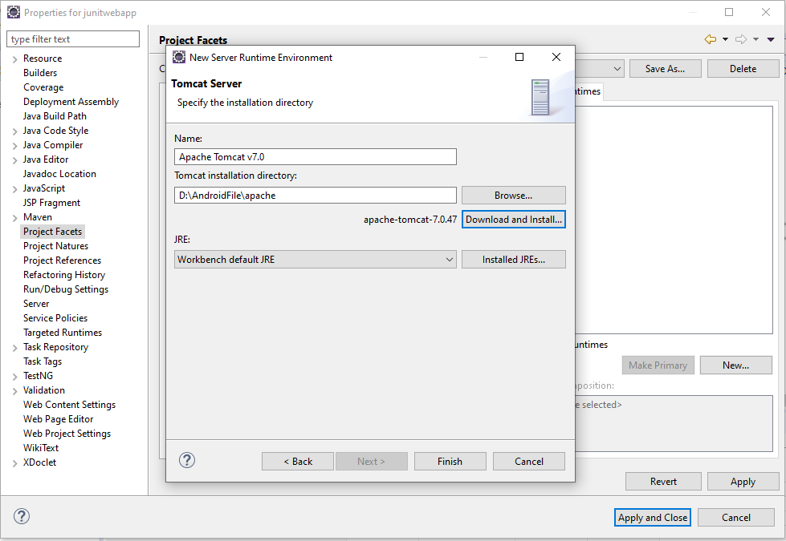
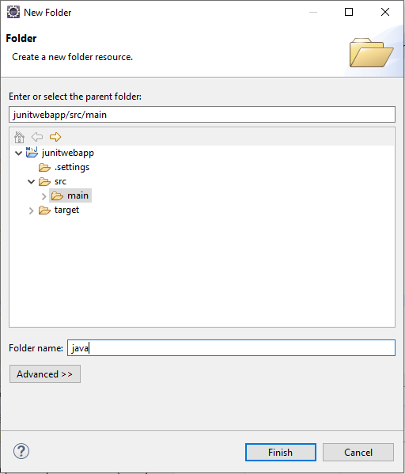
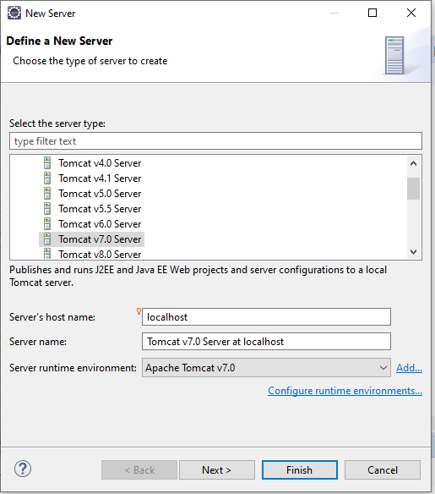
3.1. Viết Script và Test bằng công cụ JUnit 4:
Lưu ý: cần tạo một file Folder có tên java vào đường dẫn như hình : (tên file maven/src/main)
Lưu ý : chúng ta cần phải có một ứng dụng để triển khai các ứng dụng Java Web. Ở đây chúng em sử dụng ứng dụng Apache Tomcat Server .
Trang 20

Slide 21
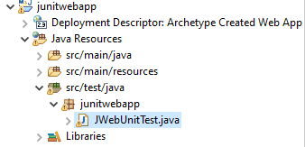

3.1. Viết Script và Test bằng công cụ JUnit 4:
Thêm vào thư viện JUnit ( ở đây em sử dụng JUnit 4 ) vào thư viện chung của project.
Sau khi thêm thư viện JUnit, tại src sẽ hiện ra scr/test/java với hình package màu xanh lá.
Trang 21

Slide 22
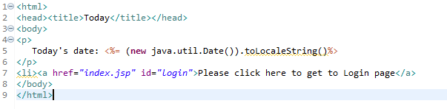
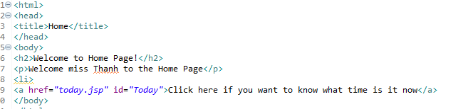
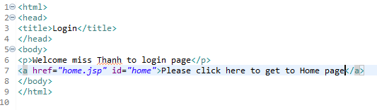
3.1. Viết Script và Test bằng công cụ JUnit 4:
Kiểm thử Web App cơ bản :
Tạo thử nghiệm 3 trang web đơn giản để dễ tìm hiểu .
Trang 1 : index.jsp
Trang 2 : home.jsp
Trang 3 : today.jsp
Trang 22

Slide 23
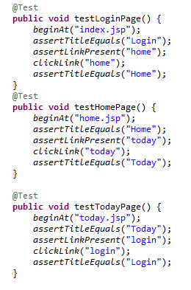
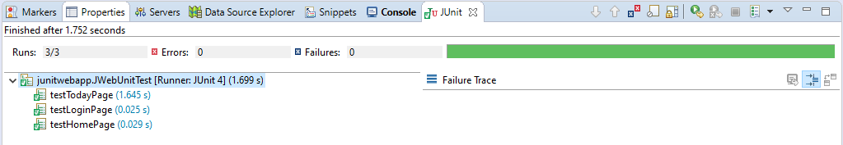
3.1. Viết Script và Test bằng công cụ JUnit 4:
Trang 23

Slide 24
3.2. Viết Script và Test bằng công cụ Appium:
Appium là một công cụ mã nguồn mở được sử dụng để automation testing các native app, mobile web app và hybrid app trên nền tảng iOS và Android.
Appium hỗ trợ “đa nền tảng” (cross-platform) cho phép bạn sử dụng API giống nhau để viết test cho các nền tảng khác nhau (iOS và Android). Điều này khá là tiện lợi khi bạn muốn sử dụng lại các test suites của mình.
Appium hỗ trợ kiểm thử tự động phần mềm trên cả emulator, simulator và devices
Trang 24

Slide 25
3.2. Viết Script và Test bằng công cụ Appium:
Bước 1 : Cài đặt Java JDK và Android SDK
Bước 2 : Tải về các gói SDKmanager phù hợp :
Bước 3 : Cấu hình Enviroment Variables
Bước 4 ( không bắt buộc ) : Cài đặt máy ảo bằng ứng dụng Gennymotion phiên bản 3.1.0
Bước 5 : Các câu lệnh cần thiết : VD : Câu lệnh xem tên của thiết bị di động được kết nối : adb devices , adb install “nơi lưu trữ file apk”
Bước 6 : Cài đặt Appium và Selenium ,Tải về TestNG
Trang 25

Slide 26
3.2. Viết Script và Test bằng công cụ Appium:
Find Elements ( findElementsByXXX):
AccessibilityID : Đọc định dạng ID cho UI element
Class name : tên đầy đủ của lớp UIAutomator2 ( chẳng hạn android.widget.TextView ).
ID : phần đih danh element, là phần resource – id cho android
Name : Tên của element
XPath : tìm kiếm nguồn XML của ứng dụng bằng xpath
Image : xác định vị trí một phần tử bằng cách ghép nó với tệp hình ảnh
Trang 27

Slide 27
3.2. Viết Script và Test bằng công cụ Appium:
Các Actions :
Click : hành động nhấp một đối tượng của element. Nếu element nằm ngoài khung viewport hoặc bị lỗi, element nào không thể tương tác được sẽ bị trả về.
Sendkeys : gửi một chuỗi kí tự vào nơi mà element chỉ đến .
Clear : xóa các giá trị của element.
Trang 27

Slide 28
3.2. Viết Script và Test bằng công cụ Appium:
Attributes :
Text : Trả về chuỗi những text có trong element.
Name : trả về tag của element.
Selected : xác định xem một phần tử trong biểu mẫu có được chọn hay không.
Enable : xác định xem element đó có đang được kích hoạt.
Display : xác định xem element đó có đang được hiển thị.
Location : xác định vị trí của element trên trang hoặc trên screen.
Size : xác định pixel của element được chọn .
Trang 28

Slide 29
3.2. Viết Script và Test bằng công cụ Appium:
Interactions :
Hành động Mouse click chủ yếu hay sử dụng nhất : hành động nhấp chuột tại các nút mà chuột đang muốn hướng tới. ( ngoài ra còn có hành động như : Move To, Double Click, Button Down, Button Up).
Một số cái kiểu dạng Touch như : Single Tap, Double Tap, Move, Touch Down, Touch Up, Long Press, Scroll, Flick )
Trang 29

Slide 30


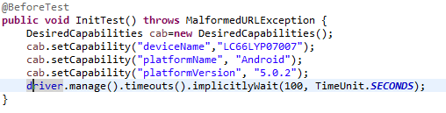
3.2. Viết Script và Test bằng công cụ Appium:
Cú pháp mẫu về việc kết nối với một thiết bị di động :
Trang 30

Slide 31
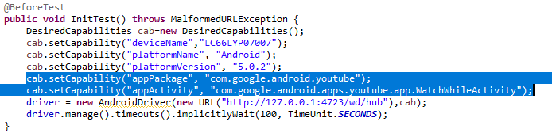
3.2. Viết Script và Test bằng công cụ Appium:
Ví dụ : Test thử việc tìm kiếm trên YouTube điện thoại :
Trang 31

Slide 32
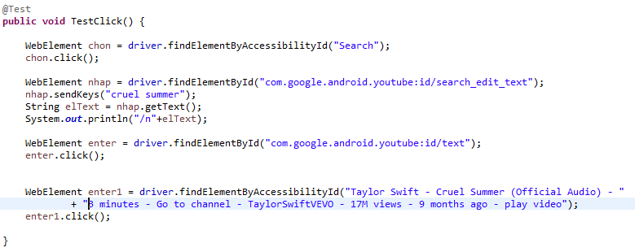
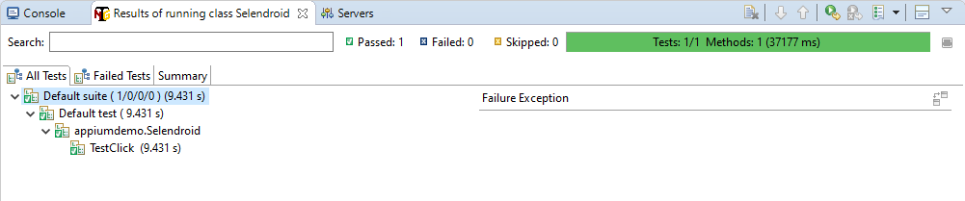
3.2. Viết Script và Test bằng công cụ Appium:
Mục tiêu kiểm thử :
1. Chọn nút Search.
2. Trong khung tìm kiếm của Youtube gõ vào “cruel summer”.
3. Click vào nội dung xuất hiện đầu tiên.
4. Mở vào đường dẫn file như hình .
Trang 32

Slide 33


